Slide 1
ТОЛЕРАНТНОСТЬ

Slide 2
Теперь, когда мы научились
Летать по воздуху, как птицы,
Плавать под водой, как рыбы,
Нам не хватает только одного:
Научиться жить на земле, как люди.
Б.Шоу

Slide 3
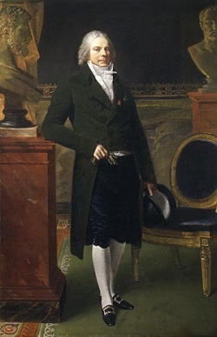
На рубеже XVIII–XIX веков во Франции жил некто Талейран Перигор. Он отличается тем, что при разных правительствах оставался неизменно министром иностранных дел. Это был человек талантливый во многих областях, но, более всего, – в умении учитывать настроения окружающих, уважительно к ним относиться и при этом сохранять свои собственные принципы, стремиться к тому, чтобы управлять ситуацией, а не слепо подчинятся обстоятельствам.

Slide 4
Определение слова толерантность на разных языках земного шара звучит по-разному:
в испанском языке
оно означает способность признавать отличные от своих собственных идеи или мнения;
во французском –
отношение, при котором допускается, что другие могут думать или действовать иначе, нежели ты сам;
в английском – готовность быть терпимым, снисходительным;
в китайском – позволять, принимать, быть по отношению к другим великодушным;
в арабском – прощение, снисходительность, мягкость,
милосердие, сострадание, благосклонность, терпение, расположенность к другим;
в русском – способность терпеть что-то или кого-то (быть выдержанным, выносливым, стойким, уметь мириться с существованием чего-либо

Slide 5
Толерантность – это уважение, принятие и правильное понимание богатого многообразия культур нашего мира, форм самовыражения и способов проявления человеческой индивидуальности.

Slide 6
16 ноября 1995 года государства-члены ЮНЕСКО приняли Декларацию принципов толерантности

Slide 8
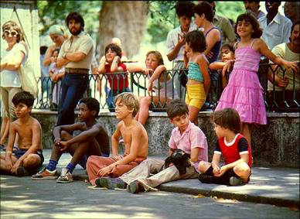
Все люди по своей природе различны, но равны в своих достоинствах и правах.
Каждый человек должен иметь возможности для развития без дискриминации.

Slide 9
Черты толерантной и интолерантной личности
терпение
чувство юмора
уважение мнения других
доброжелательность
умение владеть собой
умение слушать собеседника
понимание и принятие
чуткость
любознательность
гуманизм
непонимание
игнорирование
эгоизм
выражение пренебрежения
нетерпимость
раздражительность
равнодушие
цинизм
немотивированная агрессивность

Slide 10
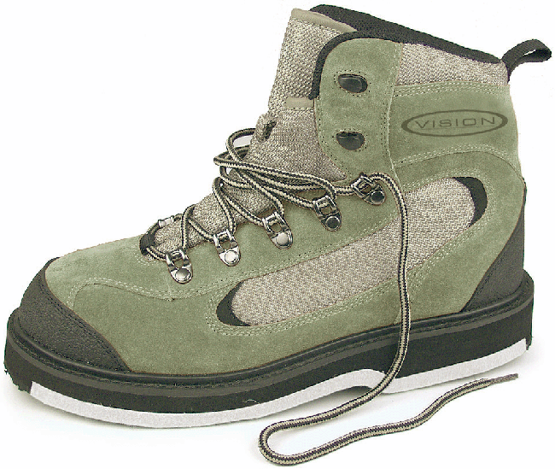
« Камушек в ботинке»

Slide 11
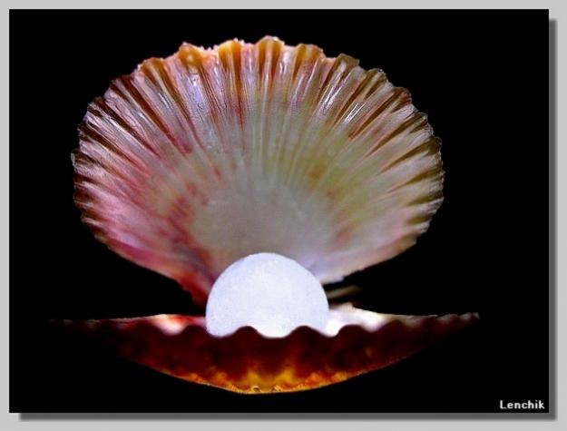
«Жемчужина в раковине»

Slide 12
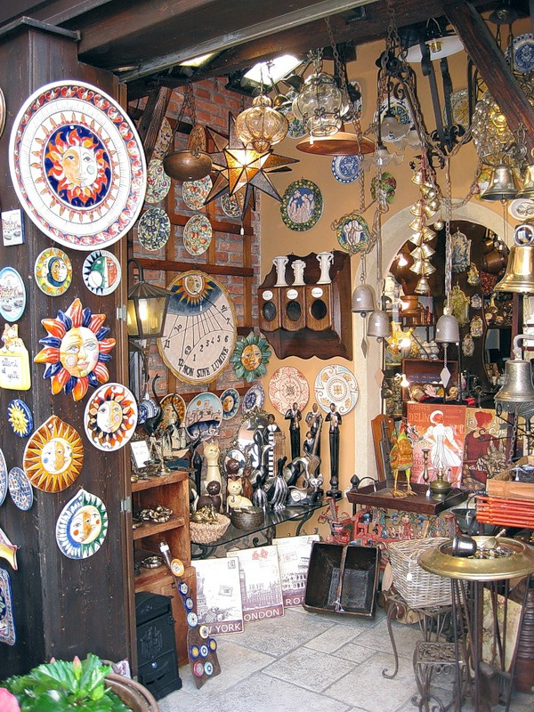
«Волшебная лавка»

Slide 13
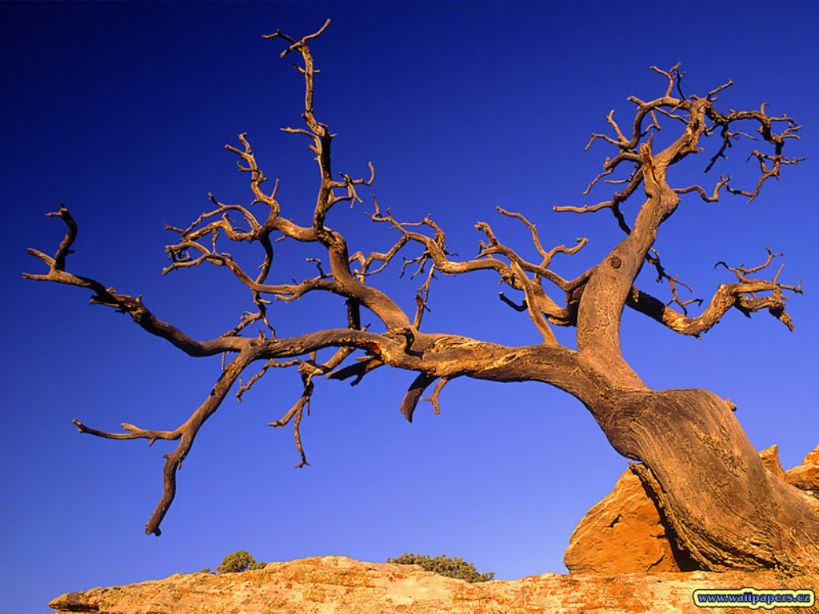
«Дерево толерантности»

Slide 15
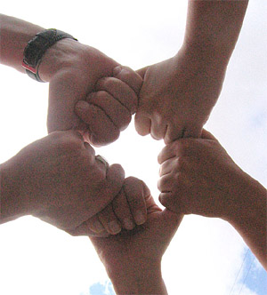
СПАСИБО ВСЕМ!
Презентацию подготовила Климанова К.Б., педагог- психолог МОБУ СОШ № 92,
в презентации использованы материалы из интернета.

